Slide 1

Телеканал

Slide 2
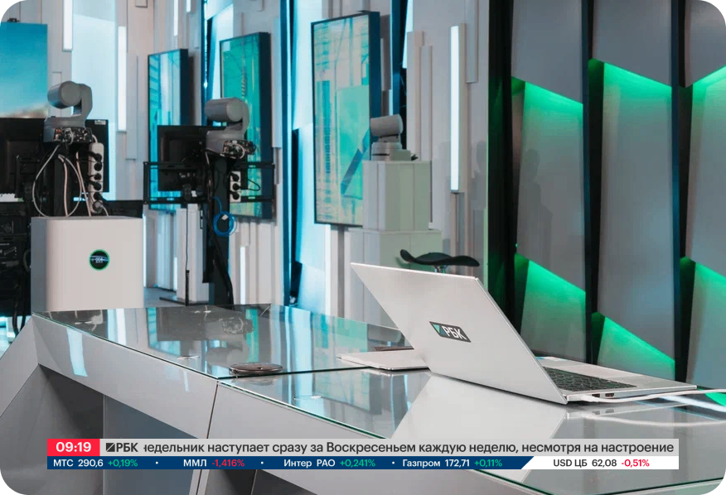


РБК
Телеканал
Самые свежие новости российского и мирового спорта, фоторепортажии и онлайн-трансляции событий.
14,9 млн
23 мин
телезрителей в месяц в России
среднесуточное время просмотра
Данные Mediascope TV Index Plus (Россия 0+), декабрь 2025

Slide 3




РБК
Телеканал
51 %
86 %
Руководители и специалисты
Высокий и средний доход
56 %
44 %
Мужчины
Женщины
Данные Mediascope TV Index Plus (Россия 0+, население 4+), авг.25

Slide 4
Редакционные форматы
Телеканал

Slide 5


редакционные форматы
ЧЭЗ – Что это значит?
Ежедневная итоговая информационно-аналитическая передача о самых главных событиях в политике, экономике, бизнесе. Хронометраж: будни — 2 эфирных часа (чистых 100 минут) выходные — 1,5 эфирных часа (чистых 75 минут) Время выхода / периодичность: будни — 19:00 + повторы в 23:10, 02:10, 04:10 выходные — 15:05 + повторы в 17:05, 19:05, 22:25, 00:30, 02:40, 04:30
Смотреть

Slide 6



редакционные форматы
День. Главное
Дневное информационное ток-шоу. Обсуждение главных тем и событий дня с экспертами и главными представителями отрасли. Хронометраж: первый выпуск 65 минут (3 части), второй — 40 минут (2 части) Время выхода / периодичность: будни: первый выпуск 10:10 + повтор 3-й части в 15:10, второй выпуск 14:10 + повтор в 17:10
Смотреть

Slide 7


редакционные форматы
Главные новости
Обзоры последних важных событий в России и мире. Хронометраж: в будни — 10–15 минут в выходные — 5–12 минут Время выхода / периодичность: будни: каждый час с 07:00, после 22:35 повторы до 06:00 включительно каждые два часа выходные: каждые два часа с 08:00, после 22:00 повторы до 06:00 включительно каждые два часа
Смотреть

Slide 8


редакционные форматы
Инсайт
Разбираемся в главных темах недели и пытаемся понять, как реагировать на них в нынешних условиях. Хронометраж: 10 минут Время выхода / периодичность: премьера по субботам в 10:05 + 5 повторов в выходные и 3 повтора в будни
Смотреть

Slide 9


редакционные форматы
Рынки. Утро
Единственное на российском ТВ инвестиционное шоу — каждое утро по будням в прямом эфире открываем торговый день и рассказываем всё самое важное для инвестора. Ключевые тренды на рынках, главные новости экономики и публичного бизнеса, движения валютных курсов, прогнозы экспертов и инвестиционные идеи. Хронометраж: 20 минут и 5 минут Время выхода / периодичность: 20 минут: 08:30, 09:40 по будням без повторов 5 минут: 12:15, 16:10–16:20, 18:10 по будням без повторов
Смотреть

Slide 10


редакционные форматы
Рынки. Итоги
Каждый вечер по будням в прямом эфире подводим итоги торгового дня вместе с аналитиками, экспертами и эмитентами. Какие события определяют движения рынков и что будет влиять на котировки в дальнейшем? Лидеры и аутсайдеры торгов, ситуация на сырьевых и валютных рынках, аналитика и прогнозы. Ведущие: Никита Макаров, Татьяна Вершигора, Даниил Бабич Хронометраж: 45 минут Время выхода / периодичность: по будням в 21:05 + повтор в 01:10 и 06:00 Программа «Рынки. Итоги недели», ведущая: Элина Тихонова. Выходит по пятницам, повторяется в выходные 4 раза в утренние и дневные часы.
Смотреть

Slide 11


редакционные форматы
Рынки. Разбор
Еженедельная программа с подробным и всесторонним обзором отдельного события, тренда или продукта в финансовой и экономической сфере. Вместе с экспертами объясняем смысл, разбираемся в причинах и перспективах. Хронометраж: 15 минут Время выхода / периодичность: в субботу в 09:20 + повторы
Смотреть

Slide 12

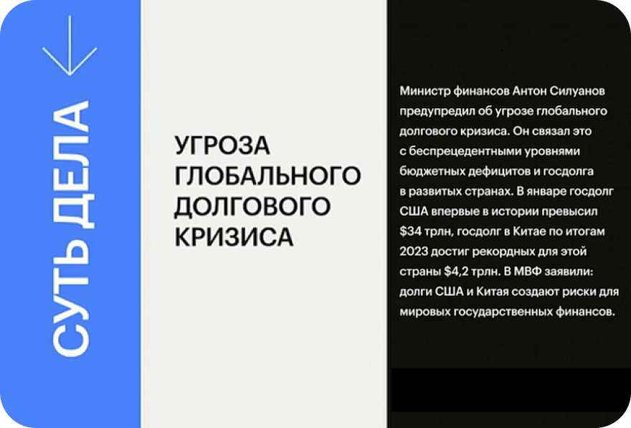

редакционные форматы
Суть дела
Главное событие недели в экономике и финансах — коротко и емко. Подборка мнений, комментариев и прогнозов экспертов по главной теме недели в формате «вопрос — ответ». Хронометраж: 10 минут Время выхода / периодичность: Премьера утром понедельника + плавающее количество повторов.
Смотреть

Slide 13


редакционные форматы
Облигации. Главное
Всё самое важное о долговом рынке: тренды, доходности, новые размещения, инвестидеи в облигациях. Время выхода / периодичность: премьера в понедельник 16:15 + повторы: понедельник 22:40, среда 13:10, четверг 12:20
Смотреть

Slide 14


редакционные форматы
Частная собственность
Где, когда и как покупать недвижимость? Квартира для инвестиций и для жизни, жилая и коммерческая недвижимость — обсуждаем, как сохранить сбережения и заработать на своей собственности. Возможности и риски, прогнозы и лайфхаки от профессионалов в сфере недвижимости. Ведущие: Игнат Бушухин, Павел Демидович, Александра Панфилова Время выхода / периодичность: среда 16:15 (премьера) повторы: среда 22:40, четверг 13:10, пятница 12:20, суббота 13:25, воскресенье 12:05, понедельник следующей недели 13:15, вторник следующей недели 12:20
Смотреть

Slide 15



редакционные форматы
Спорт
Каждый день с 8 утра до 22:00 вечера следим за самыми актуальными новостями российского и зарубежного спорта. Ведущие: Илья Попов, Егор Белов Хронометраж: 4 минуты Время выхода / периодичность: будни — 08:10, 08:45, 09:15 + повтор в 22:10 выходные — 08:35, 09:40 + повтор в 13:50 (сб.) / 14:50 (вс.), 22:05
Смотреть

Slide 16
Телеканал
Интеграции в редакционные форматы: межпром

Slide 17

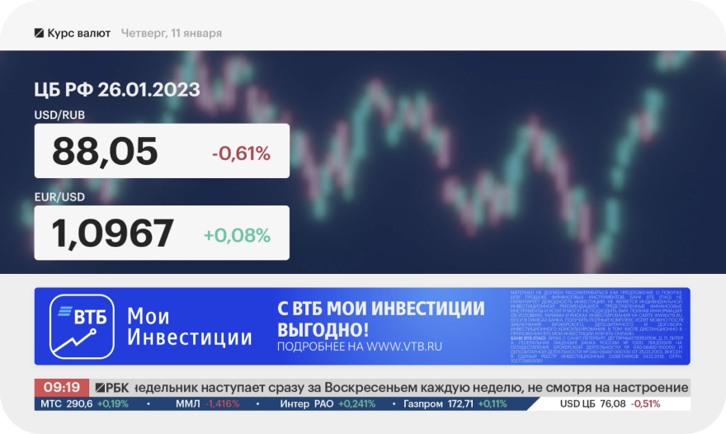
интеграция в редакционные форматы
межпром
Курсы валют
Свежая информация по курсам и котировкам с сайта rbc.ru. Темы, релевантные формату: автомобили, недвижимость, банковские услуги. Хронометраж: 10 секунд Время выхода / периодичность: 06:00 — 01:00 Период: неделя Количество выходов: 105
Смотреть

Slide 18



интеграция в редакционные форматы
межпром
Часы
Время с указанием важной новости/темы на обложке. Темы, релевантные формату: срочные новости, экономика/финансы. Рекламные возможности: мини-виджет. Активная зона экрана, статика лайн. Весь блок виджетов, малая анимация баннер. Нижняя часть экрана, малая анимация Хронометраж: 10 секунд Время выхода / периодичность: 06:00 — 06:00 Период: неделя Количество выходов: 105
Смотреть

Slide 19
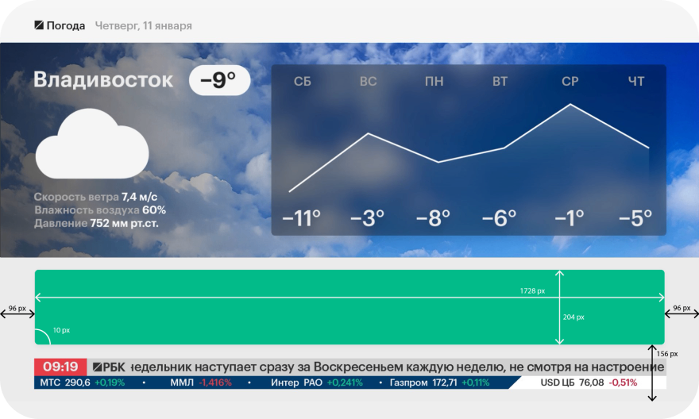
интеграция в редакционные форматы
межпром
Погода
Актуальная погода с фонами. Темы, релевантные формату: путешествия, одежда, сезонная косметика, медицина. Рекламные возможности: мини-виджет. Активная зона экрана, статика лайн. Весь блок виджетов, малая анимация баннер. Нижняя часть экрана, малая анимация

Slide 20
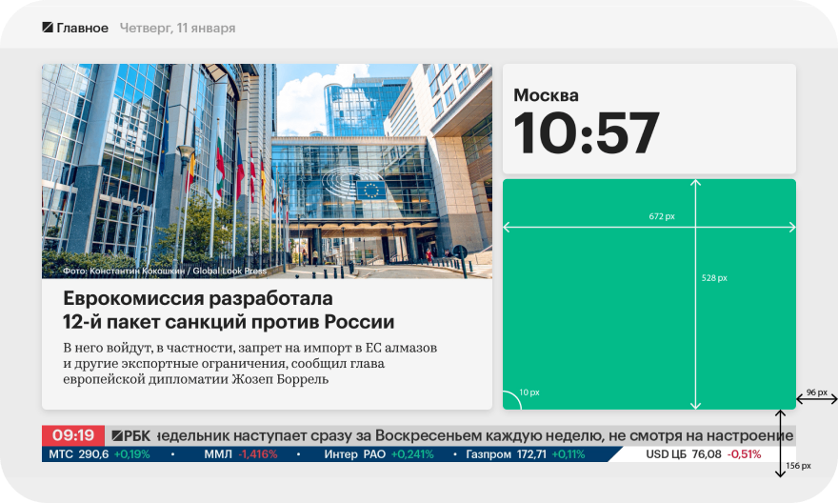
интеграция в редакционные форматы
межпром
Лента
Новости с сайта rbc.ru. Рубрики: «Главное», Pro, «Инвестиции» Темы, релевантные формату: актуальные новости на тему экономики / общественных событий. Рекламные возможности: миди-виджет — статика или баннер макси-виджет — активная зона экрана, статика

Slide 21
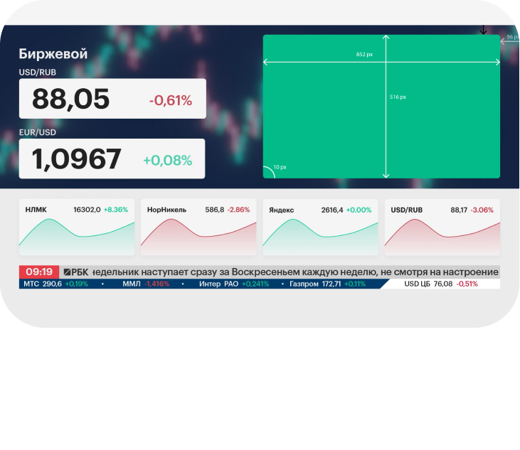
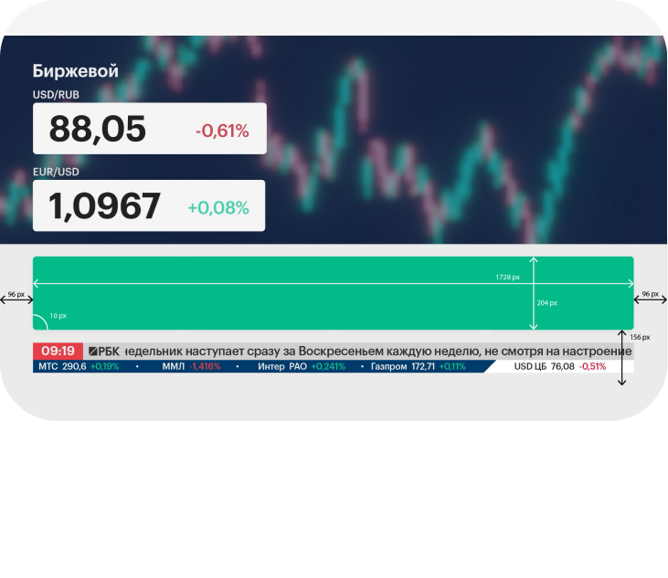
интеграция в редакционные форматы
межпром
Типы интеграций
Слайдер
Лайн

Slide 22
Телеканал
Эфирные рекламные интеграции

Slide 23

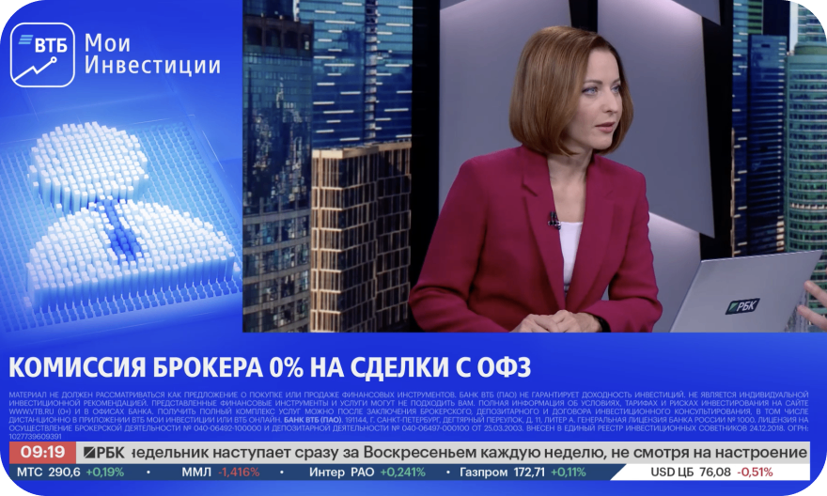
эфирные рекламные интеграции
L-board
Специальная рекламная вставка без прерывания эфира. Часть экрана уменьшается, в оставшемся поле — рекламная анимация. Хронометраж: 10, 15, 20 секунд Время выхода / периодичность: 06:00 — 01:00 микс утро/день/вечер*
Смотреть
* Без гарантии прайм-тайма.

Slide 24


эфирные рекламные интеграции
Заставка
Рекламный ролик на весь экран в начале передачи. Хронометраж: до 1 минуты Время выхода / периодичность: 06:00 — 01:00 микс утро/день/вечер*
Смотреть
* Без гарантии прайм-тайма.

Slide 25
Телеканал
PR-форматы

Slide 26


pr-форматы
Бизнес-новость
Репортаж специального корреспондента РБК с места событий, форумов, конференций, презентаций новых технологий, запуска производственных линий. Хронометраж: 1,5 или 3 минуты (возможен хронометраж 1 минута по согласованию с редакцией) Время выхода: премьера программы + 2 повтора
Смотреть

Slide 27


pr-форматы
Интервью
Журналисты РБК беседуют с главами ведущих компаний и производств, обсуждают важнейшие события на рынке, изменения в законодательстве и их влияние на бизнес. Хронометраж: 10 минут Время выхода: премьера программы + 2 повтора
Смотреть

Slide 28


pr-форматы
Территория развития
Рассказ о стартапах, контрактах, инновационных госпрограммах и освоении новых бизнес-направлений и территорий в регионах. Хронометраж: 3 или 5 минут (возможен хронометраж 10 минут по согласованию с редакцией) Время выхода: премьера программы + 2 повтора
Смотреть

Slide 29


pr-форматы
Сделано в России
Авторская программа Вячеслава Волкова о передовых производственных площадках страны. В фокусе: технологии производства, инновационные решения, инвестиции в развитие, вопросы импортозамещения, подготовка кадров, социальные проекты. Хронометраж: 10 минут Время выхода: премьера программы + 3 повтора
Смотреть

Slide 30


pr-форматы
Сфера интересов
Журналисты РБК обсуждают с приглашенным экспертом главные события отрасли: новые проекты и их реализацию, госинвестиции и привлечение сторонних инвесторов, изменение норм регулирования рынка и влияние новых правил на игроков. Интервью сопровождается инфографикой. Хронометраж: 10 минут Время выхода: премьера программы + 2 повтора
Смотреть

Slide 31


pr-форматы
Недвижимость
Авторская программа Игната Бушухина о рынке недвижимости: новости, события, тренды и тенденции. В программе — презентации новых проектов, репортажи с площадок, дневники важнейших мероприятий в строительной отрасли, интервью с главами компаний. Хронометраж: 10 минут Время выхода: премьера программы + 2 повтора
Смотреть

Slide 32


pr-форматы
Бизнес в деталях
Интервью без вопросов и закадрового текста. Рассказ от первого лица о бизнесе и человеке, который его создал. Съемки проходят как в неформальных интерьерах, так и в офисе и на производственных объектах. Хронометраж: 10 или 15 минут Время выхода: премьера программы + 2 повтора
Смотреть

Slide 33


pr-форматы
Вектор развития
Обозреватель РБК приезжает на предприятие или в регион. Цель — показать, как передовые принципы производства и управления внедряются в работу компании, города или региона. Формат программы: интервью с главой компании, серия интервью на производстве, видеоряд и инфографика с ключевыми показателями, инвестициями и результатами проектов. Хронометраж: 15 минут Время выхода: премьера программы + 2 повтора
Смотреть

Slide 34

pr-форматы
Загородная недвижимость
Программа о рынке загородной недвижимости: новости, события, тренды и тенденции. Обзор рынка загородной недвижимости. В кадре участвуют ведущий и соведущий (представитель партнера). Хронометраж: 5 минут (возможен хронометраж 10 минут) Время выхода: премьера программы + 2 повтора
Смотреть

Slide 35


pr-форматы
Здравый курс
Новости и тенденции здравоохранения. В фокусе: тренды фармацевтики и фармакологии, передовые методики в хирургии, репортажи с профильных форумов и конференций, интервью с руководителями ведущих мировых клиник и производств. Ведущий: Денис Горшков Хронометраж: 10 минут Время выхода: премьера программы + 2 повтора
Смотреть

Slide 36


pr-форматы
Финансы
Аналитическая программа: интервью, инфографика, разбор событий. Ведущий обсуждает с гостями корпоративные новости и продукты в контексте российской и мировой экономики. Темы выпусков — инвестиционные проекты, предложения компаний, рыночные тренды и итоги. Хронометраж: 10 минут Время выхода: премьера программы + 2 повтора
Смотреть

Slide 37


pr-форматы
Финтех
Авторская программа Надежды Грошевой. Ведущая берет интервью у основателей компаний финтех-индустрии, банков, аналитиков. Хронометраж: 10 минут Время выхода: премьера программы + 2 повтора
Смотреть

Slide 38

pr-форматы
Бизнес-ланч
Авторская программа с Викторией Гилварг. Интервью с бизнесменами, политиками, блогерами, ньюсмейкерами в непринужденной обстановке в ресторане за бизнес-ланчем. Обсуждаем: актуальные темы, бизнес, влияние бизнеса на личную жизнь, хобби, кулинарные предпочтения. Хронометраж: 10 минут Время выхода: премьера программы + 2 повтора
Смотреть

Slide 39

pr-форматы
Автоньюс
Подборка главных новостей из автомобильного мира — от дизайна до презентации новых моделей и производственных линий. Инновационная продукция, современные шины, аксессуары и гаджеты для автомобилей, тест-драйв новинок автопрома. Хронометраж: 3 или 10 минут Время выхода: премьера программы + 2 повтора
Смотреть

Slide 40


pr-форматы
Тест-драйв
Тест-драйв новых моделей автомобилей. Хронометраж: 3 минуты Время выхода: премьера программы + 2 повтора
Смотреть

Slide 41


pr-форматы
От бренда к тренду
Новости из мира моды. Разбор трендов, презентаций новых линий и коллекций одежды, украшений, часов, гаджетов, интервью с ведущими мировыми дизайнерами, владельцами брендов и домов мод. Хронометраж: 3 минуты Время выхода: премьера программы + 2 повтора
Смотреть

Slide 42


pr-форматы
Мнение
Интервью без вопросов и закадрового текста. Монологи топ-менеджеров о себе, истории компании, нюансах производства, бизнеса, перспективах развития отрасли. Хронометраж: 3 минуты (возможен хронометраж 5 минут по согласованию с редакцией) Время выхода: премьера программы + 2 повтора
Смотреть

Slide 43


pr-форматы
Территория бизнеса
Программа о зонах комфорта для создания и развития бизнеса. Анализируем, когда и почему компании решают расширять бизнес и производство, какой путь выбирают и на что ориентируются. Хронометраж: 3 или 5 минут (возможен хронометраж 10 минут по согласованию с редакцией) Время выхода: премьера программы + 2 повтора
Смотреть

Slide 44


pr-форматы
Цена вопроса
Авторская программа Анны Гара о товарах и продукции премиум-класса. Подробный разбор коллекций — от антиквариата до новинок модных брендов на рынке одежды, аксессуаров, предметов интерьера и мебели. Хронометраж: 3 или 5 минут Время выхода: премьера программы + 2 повтора
Смотреть

Slide 45


pr-форматы
Все включено
Программа-путешествие. Презентация отелей, туристических зон, новых направлений для бизнес-путешествий и отдыха. Хронометраж: 3 или 5 минут (возможен хронометраж 10 минут по согласованию с редакцией) Время выхода: премьера программы + 2 повтора
Смотреть

Slide 46
Телеканал
Форматы спецпроектов

Slide 47

форматы спецпроектов
Карточки
Формат коротких вопросов и ответов, посвященных какому-то явлению, рыночному предложению, компании или целой отрасли. Включает практические рекомендации по вопросам «что?», «как?», «куда?», «зачем?». Примеры тем: Я много летаю. Как мне экономить на билетах? Что такое карта рассрочки и как она работает? Как интегрируется бренд? Пометка «Совместный проект» с лого в спонсорских заставках Упоминание продукта/услуги в одной из карточек
Смотреть
Смотреть

Slide 48


форматы спецпроектов
Цифра дня / Цитата / Совет от бренда
Формат с анимированными карточками с информацией о бренде. Цифры, демонстрирующие достижения или преимущества компании, цитаты руководителей или советы с поясняющими комментариями. Примеры тем: 15,9 млн пассажиров перевезли авиакомпании группы за 2019 год Герман Греф: «Рост не прекратится. Мы не планируем сокращения в Сбербанке. И будем увеличивать штат людей, кто занимается развитием цифрового банка и цифровой экосистемы» Как интегрируется бренд? Пометка «Совместный проект» с лого клиента Упоминание продукта/услуги в тексте карточки
Смотреть
Смотреть

Slide 49

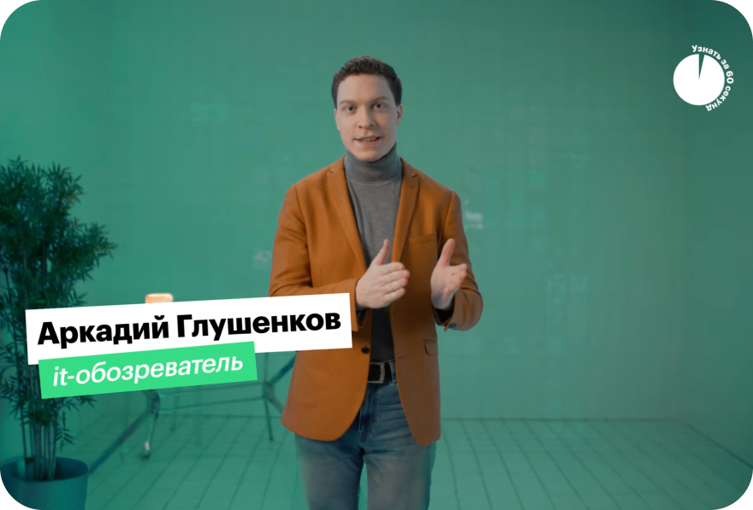
форматы спецпроектов
Узнать за 60 секунд
Формат видеоролика, в котором ведущий объясняет какой-либо термин, явление или отвечает на вопрос простым языком за 60 секунд. Рассказ дополняется графическими вставками. Примеры тем: Зачем медицине нужен ИИ? Чем занимается IT-евангелист? Как интегрируется бренд? Упоминание продукта/услуги В случае если спикер от клиента, будет сделан титр с упоминанием компании Пометка «Совместный проект» с лого в закрывающей заставке
Смотреть

Slide 50
Давайте сотрудничать! Заполните бриф
Вся информация, представленная в данной презентации, является собственностью медиахолдинга РБК, использование без письменного согласия правообладателя как полностью, так и частично будет считаться нарушением авторского права.

